Slide 1
SPRAWOZDANIE Z DZIAŁALNOŚCI PUBLICZNEGO PRZEDSZKOLA ,,ZIELONA ŁĄKA” W PINCZYNIE 2023/2024 I półrocze

Slide 2
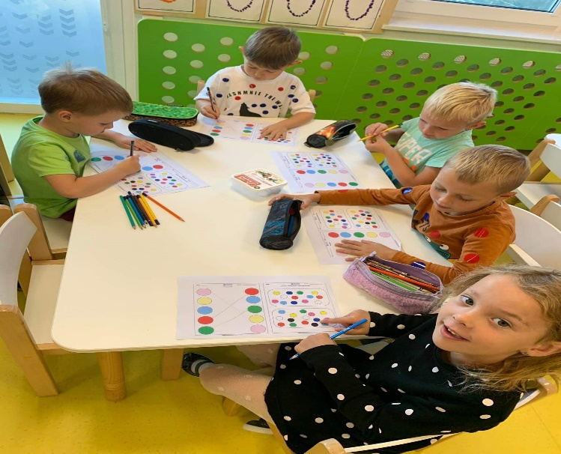
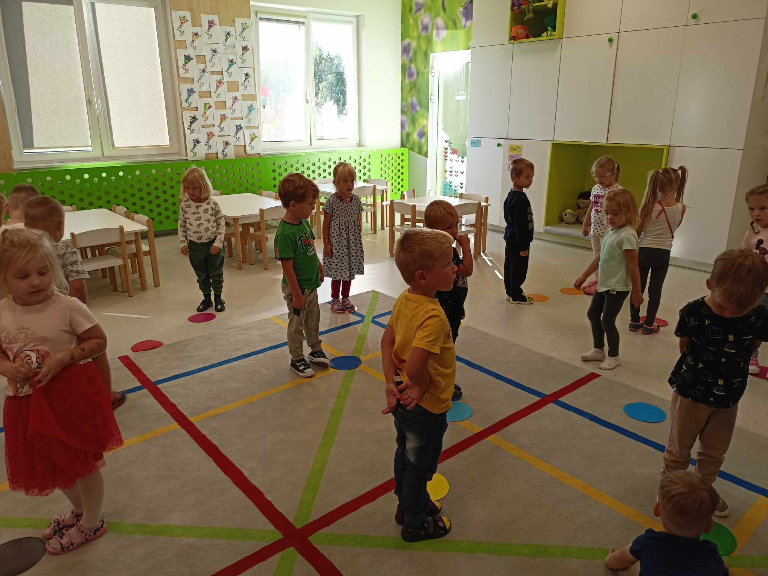
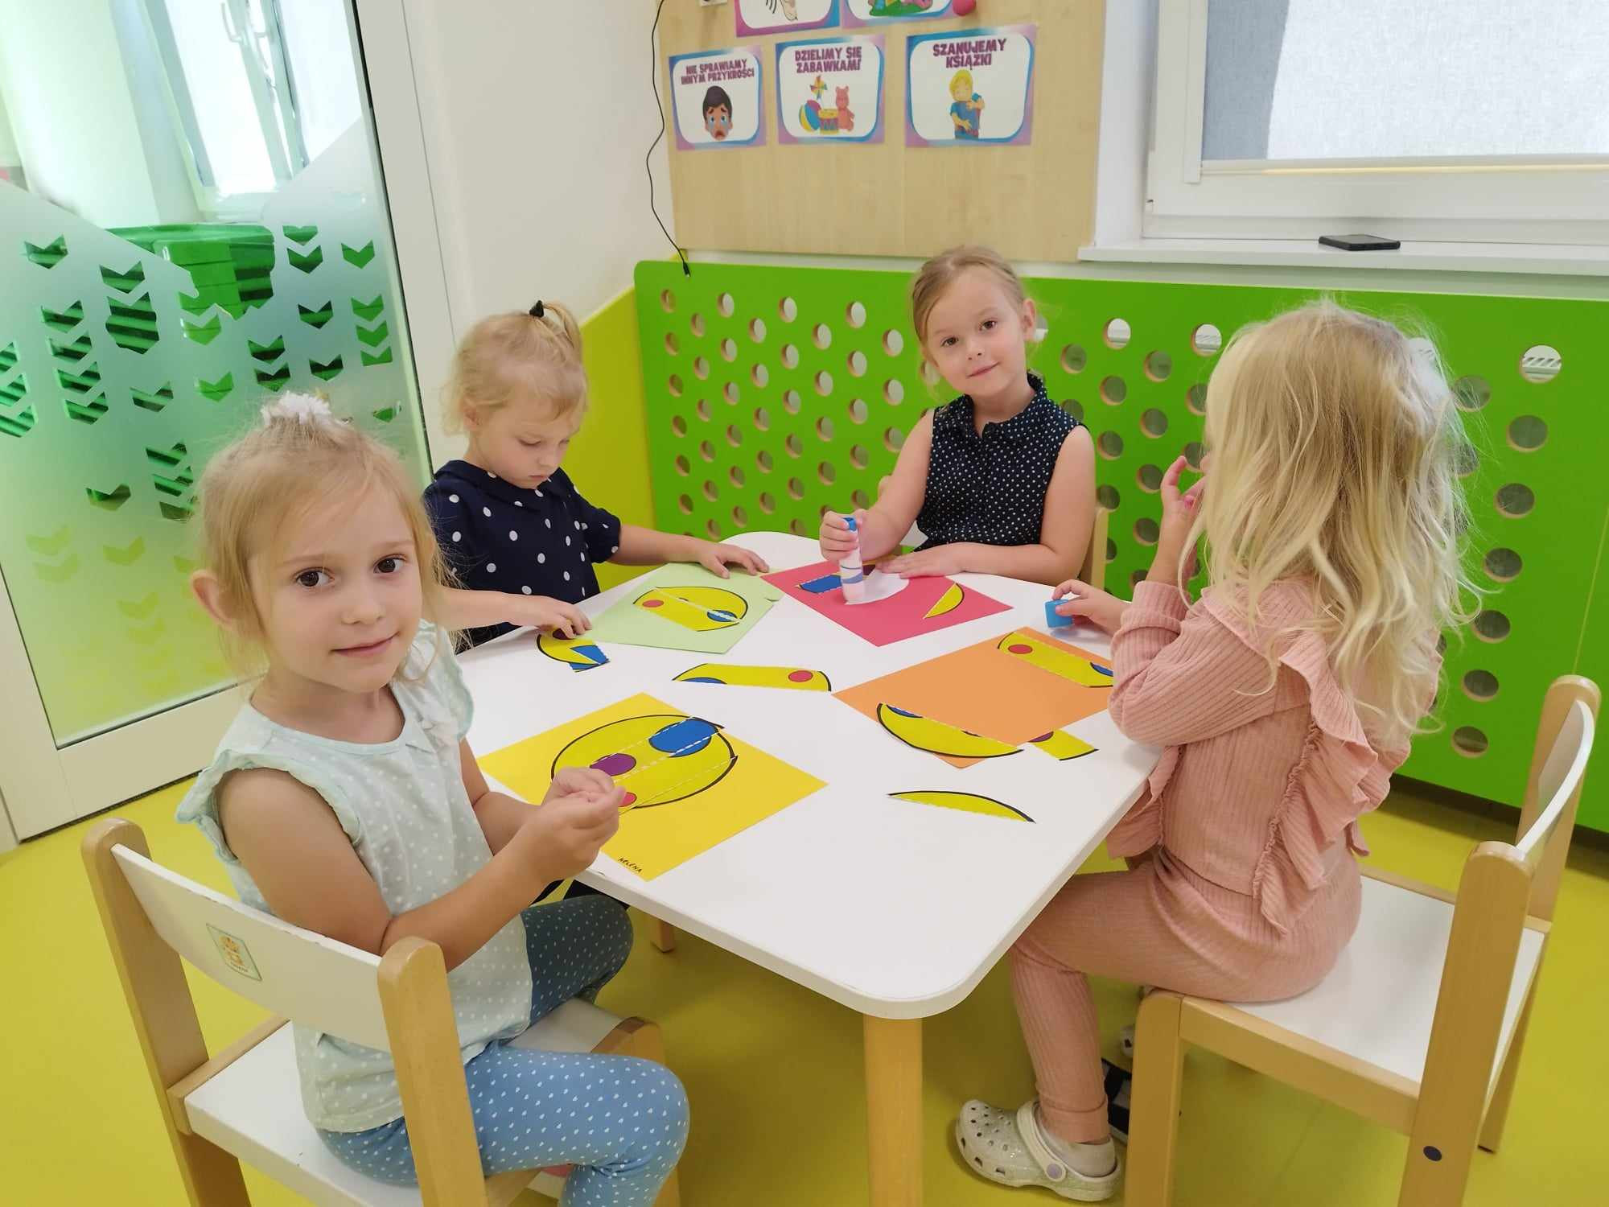
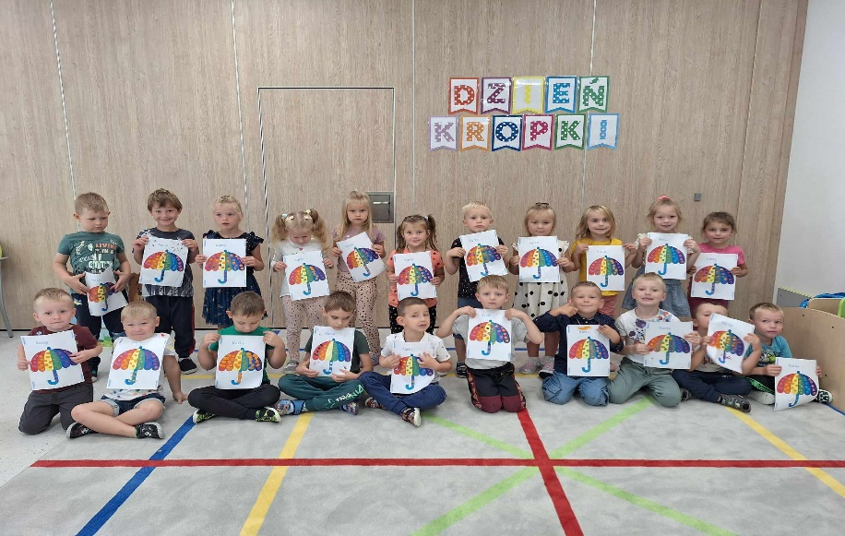
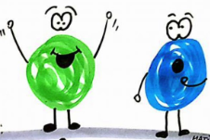
Dzień kropki

Slide 3
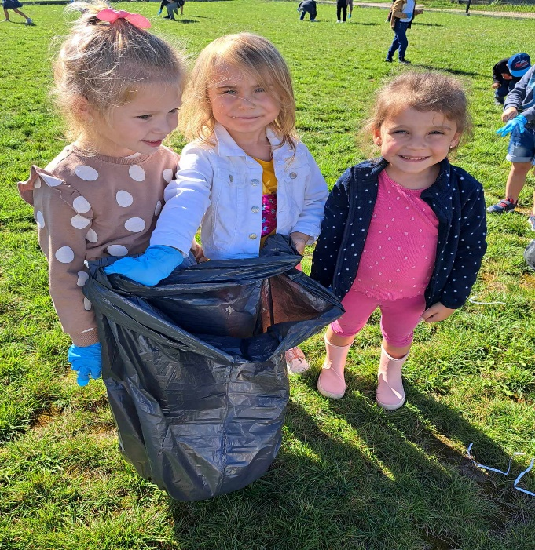
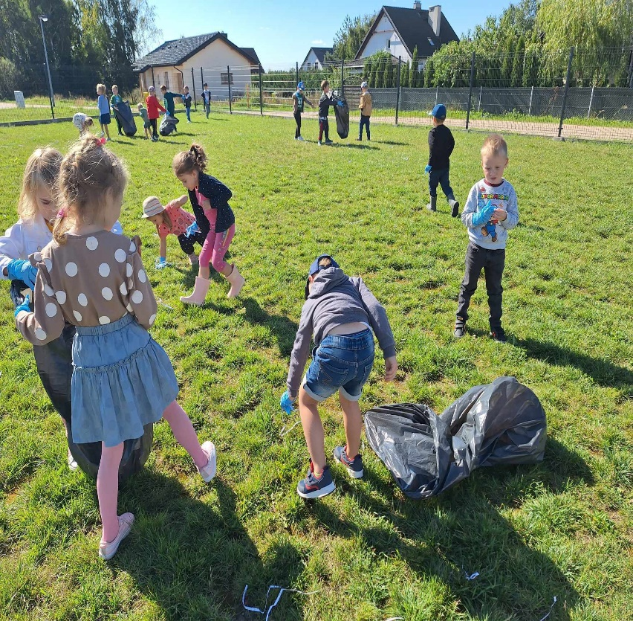
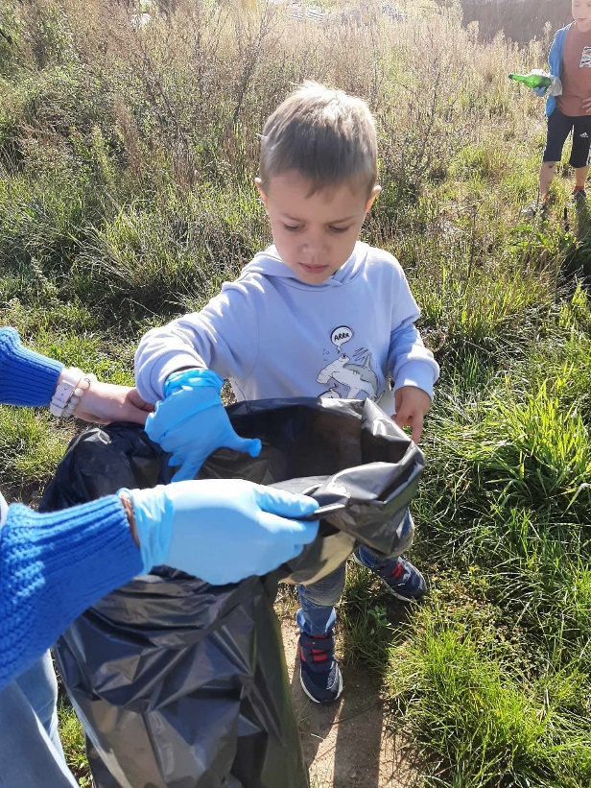
Akcja „Sprzątania Świata”
E ŚWIATA”

Slide 4
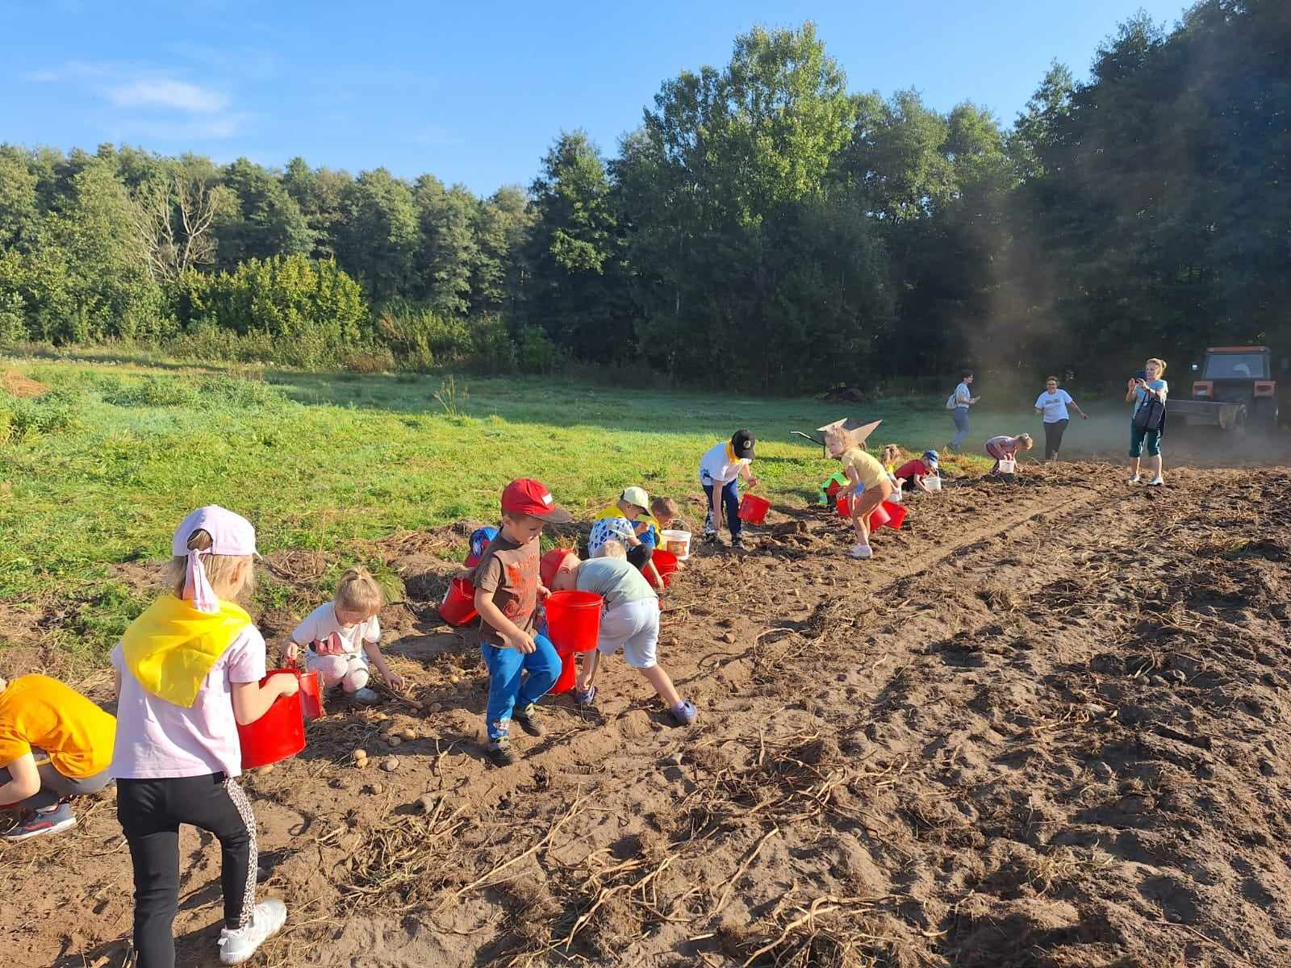
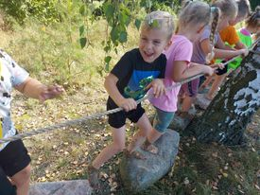
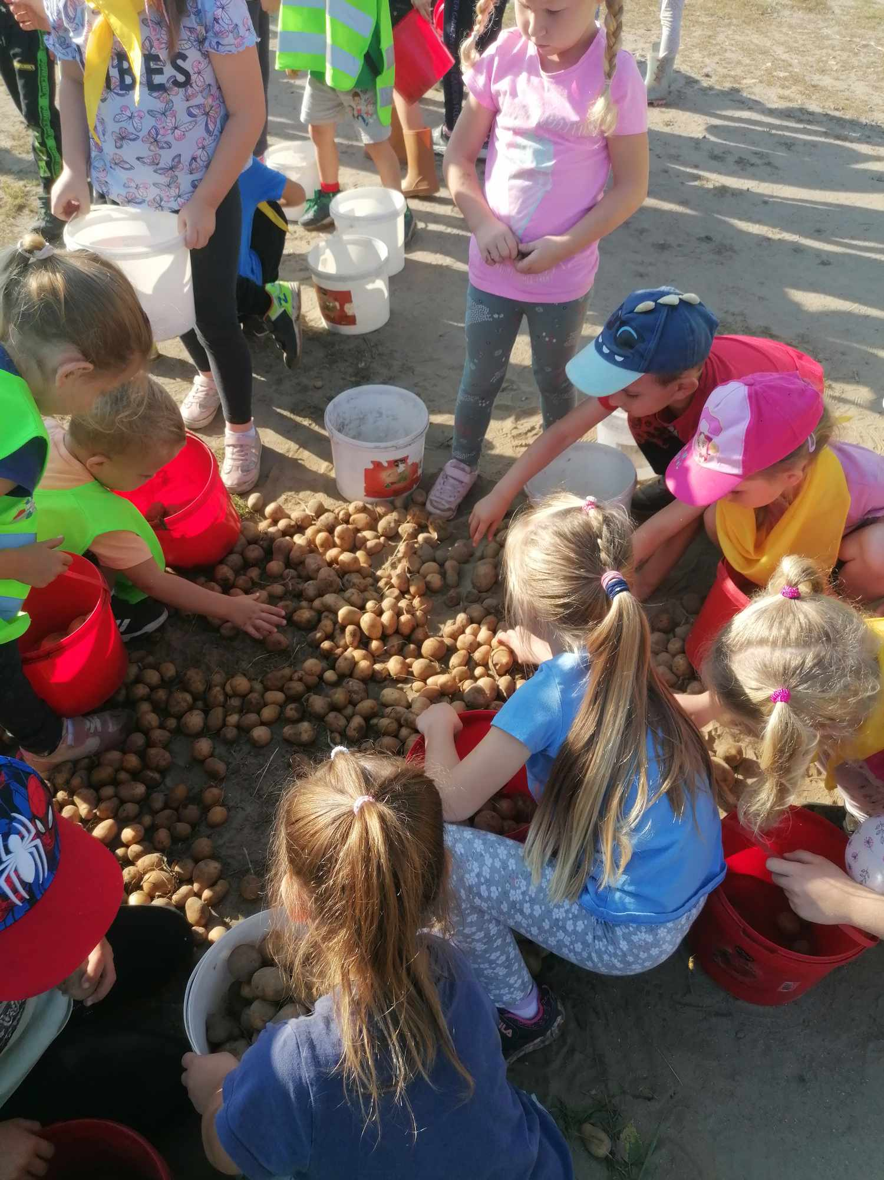
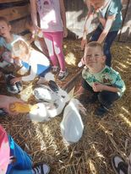
Wyjazd na farmę Rajskie Łąki w Klonówce

Slide 5
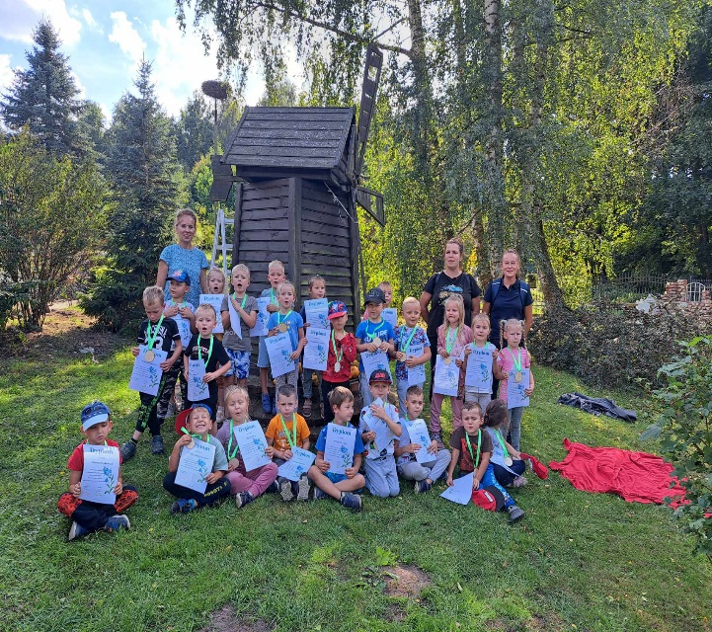
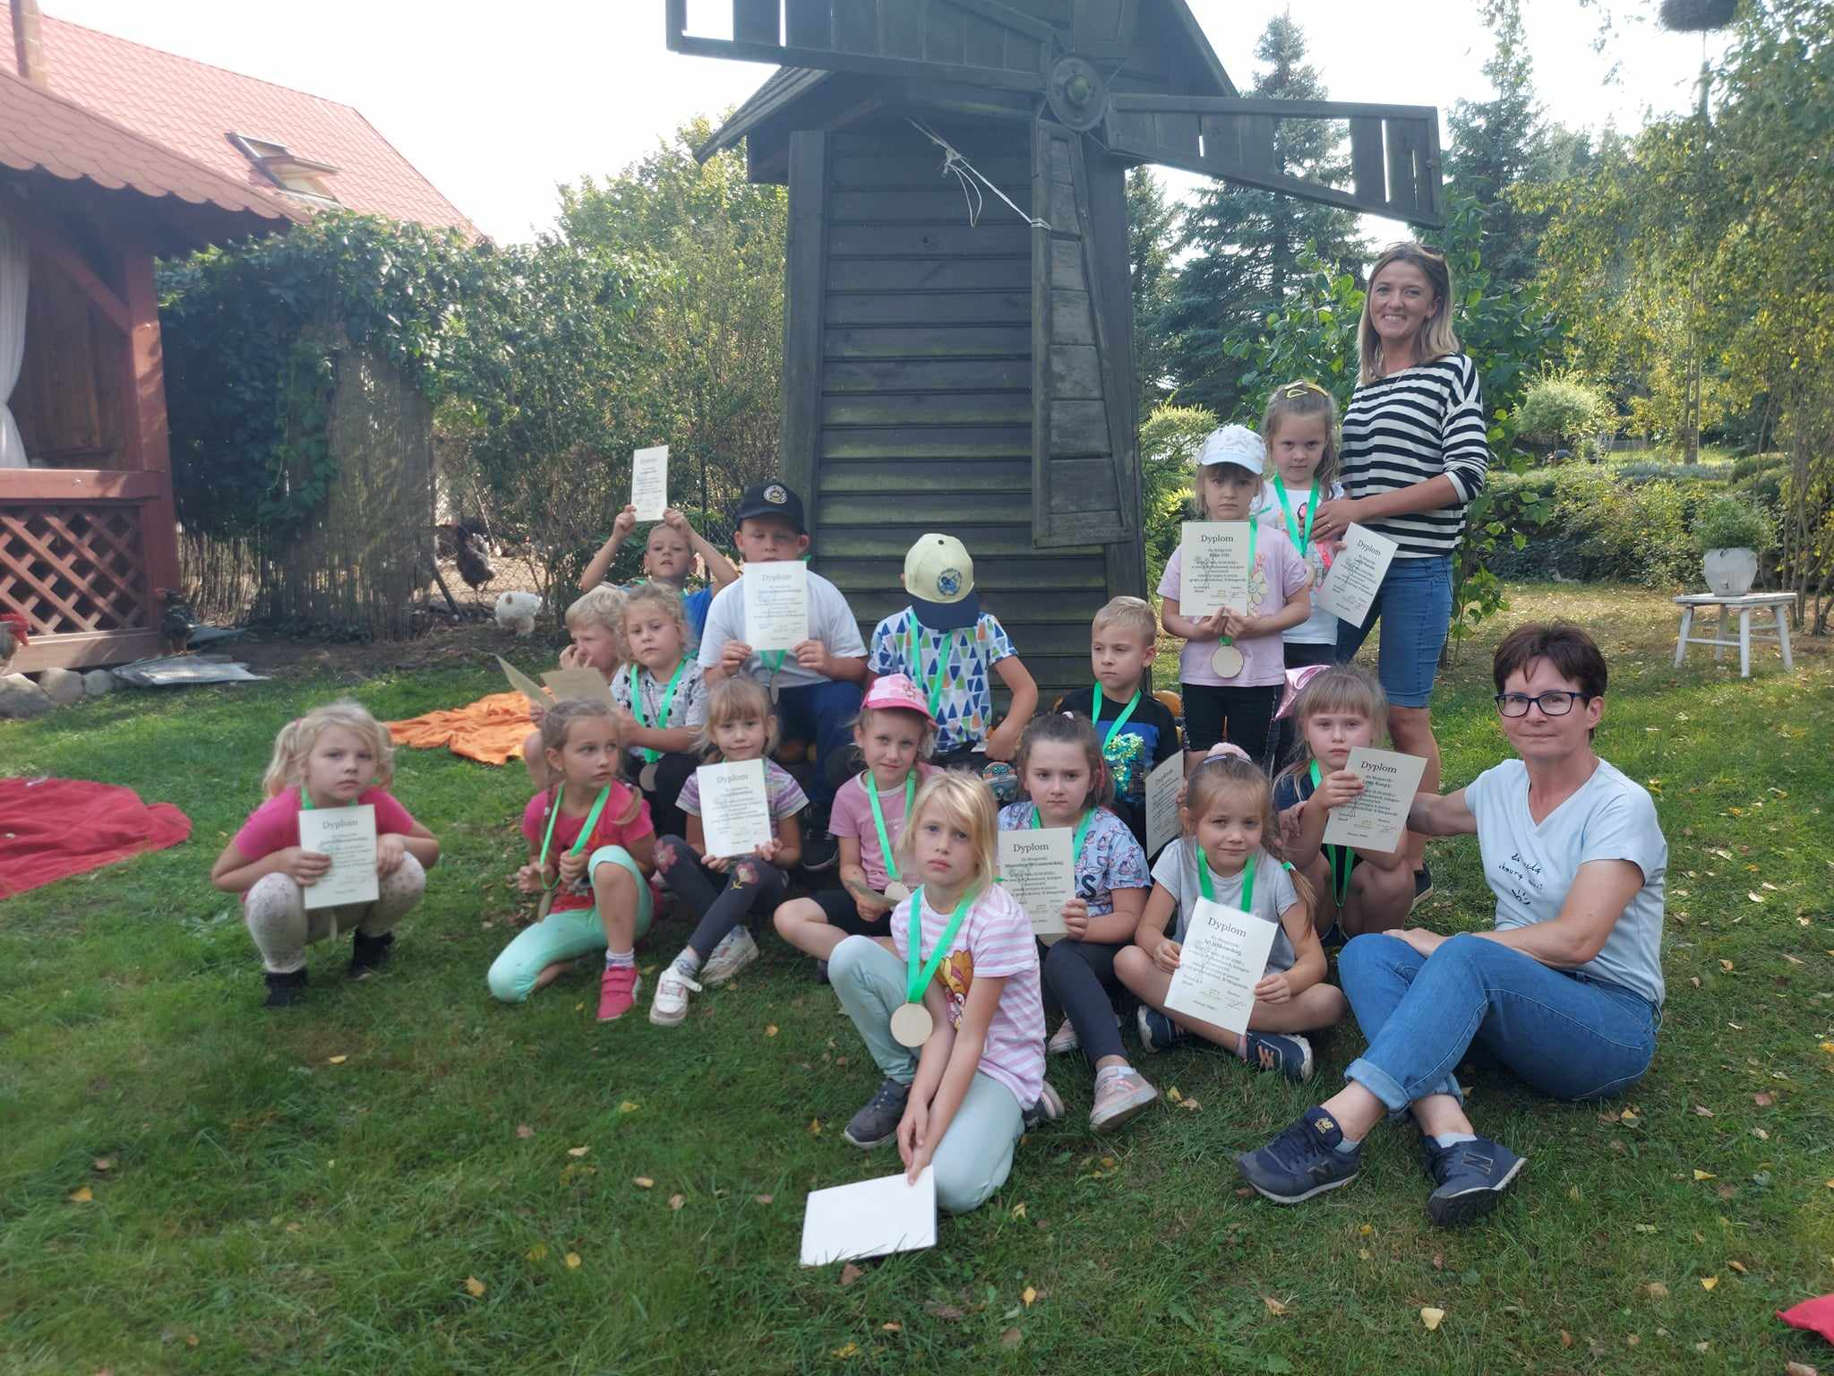
Nadanie imienia grupom

Slide 6
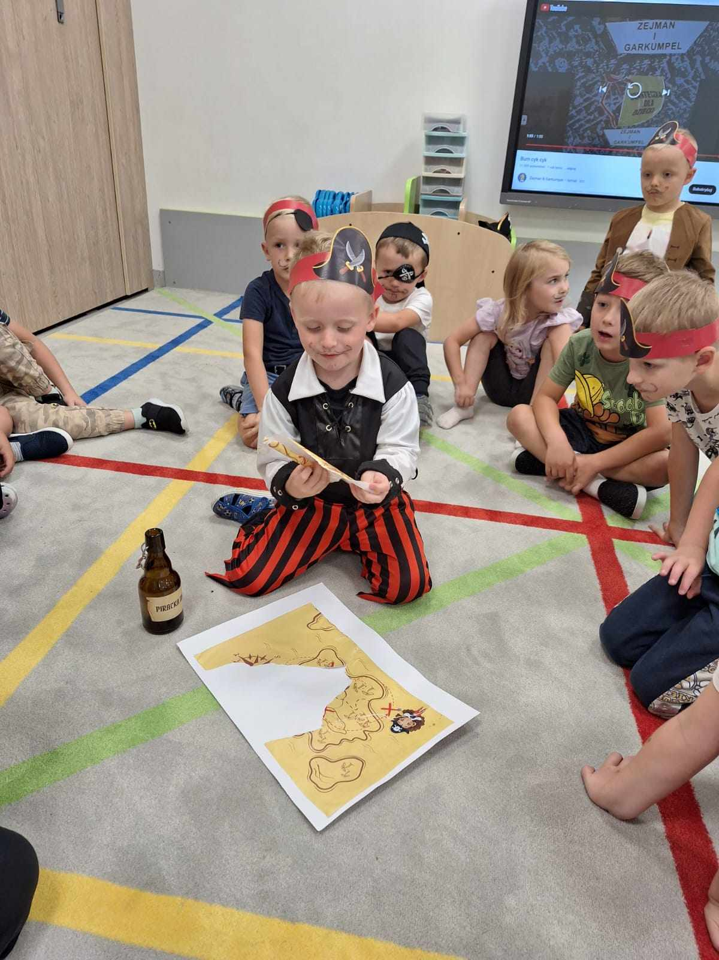
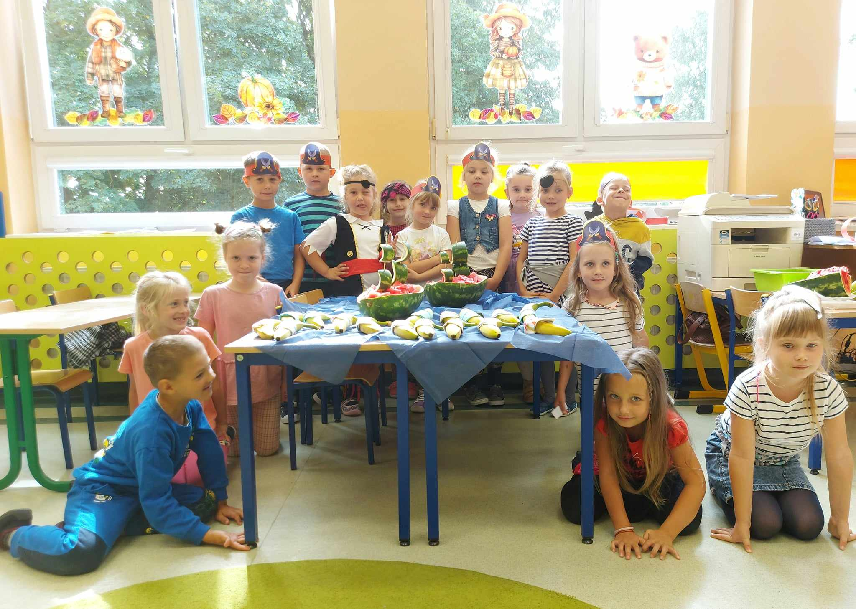
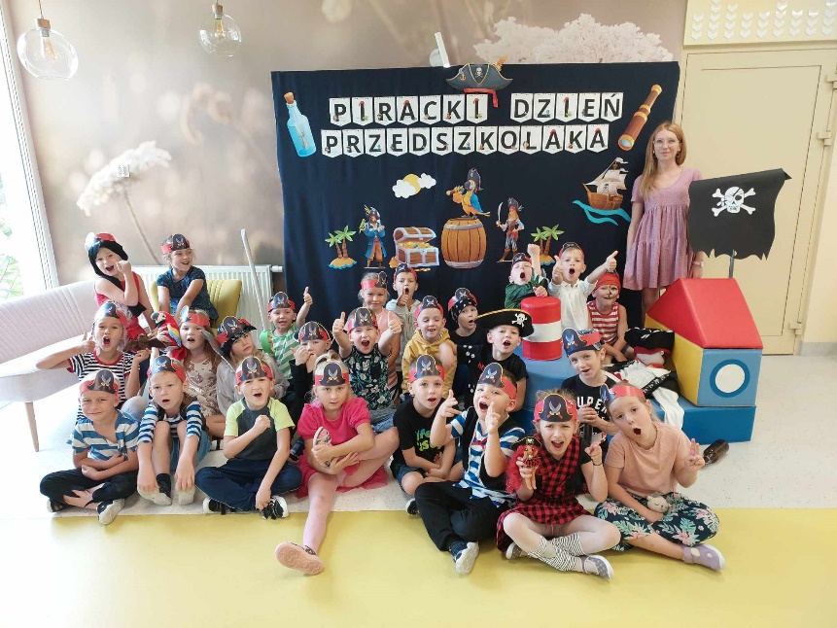
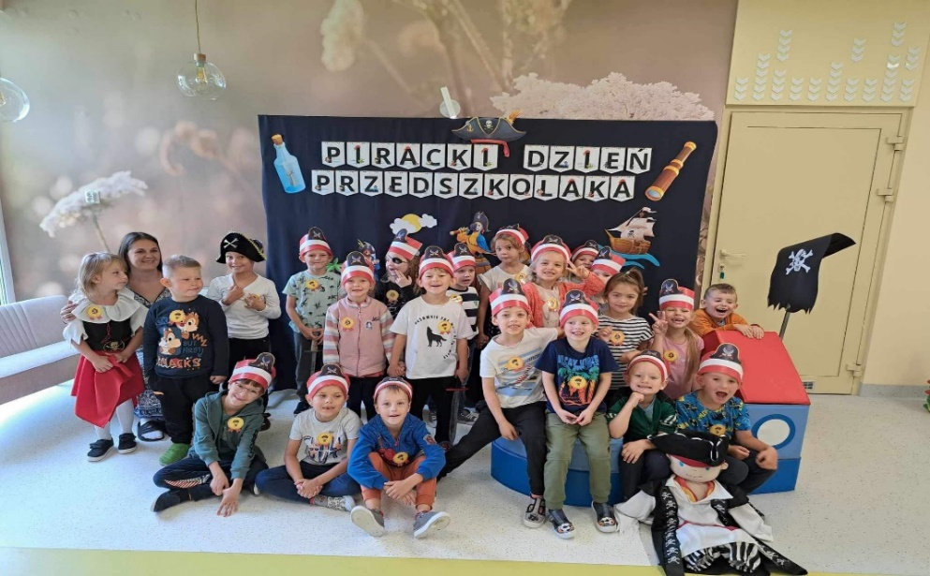
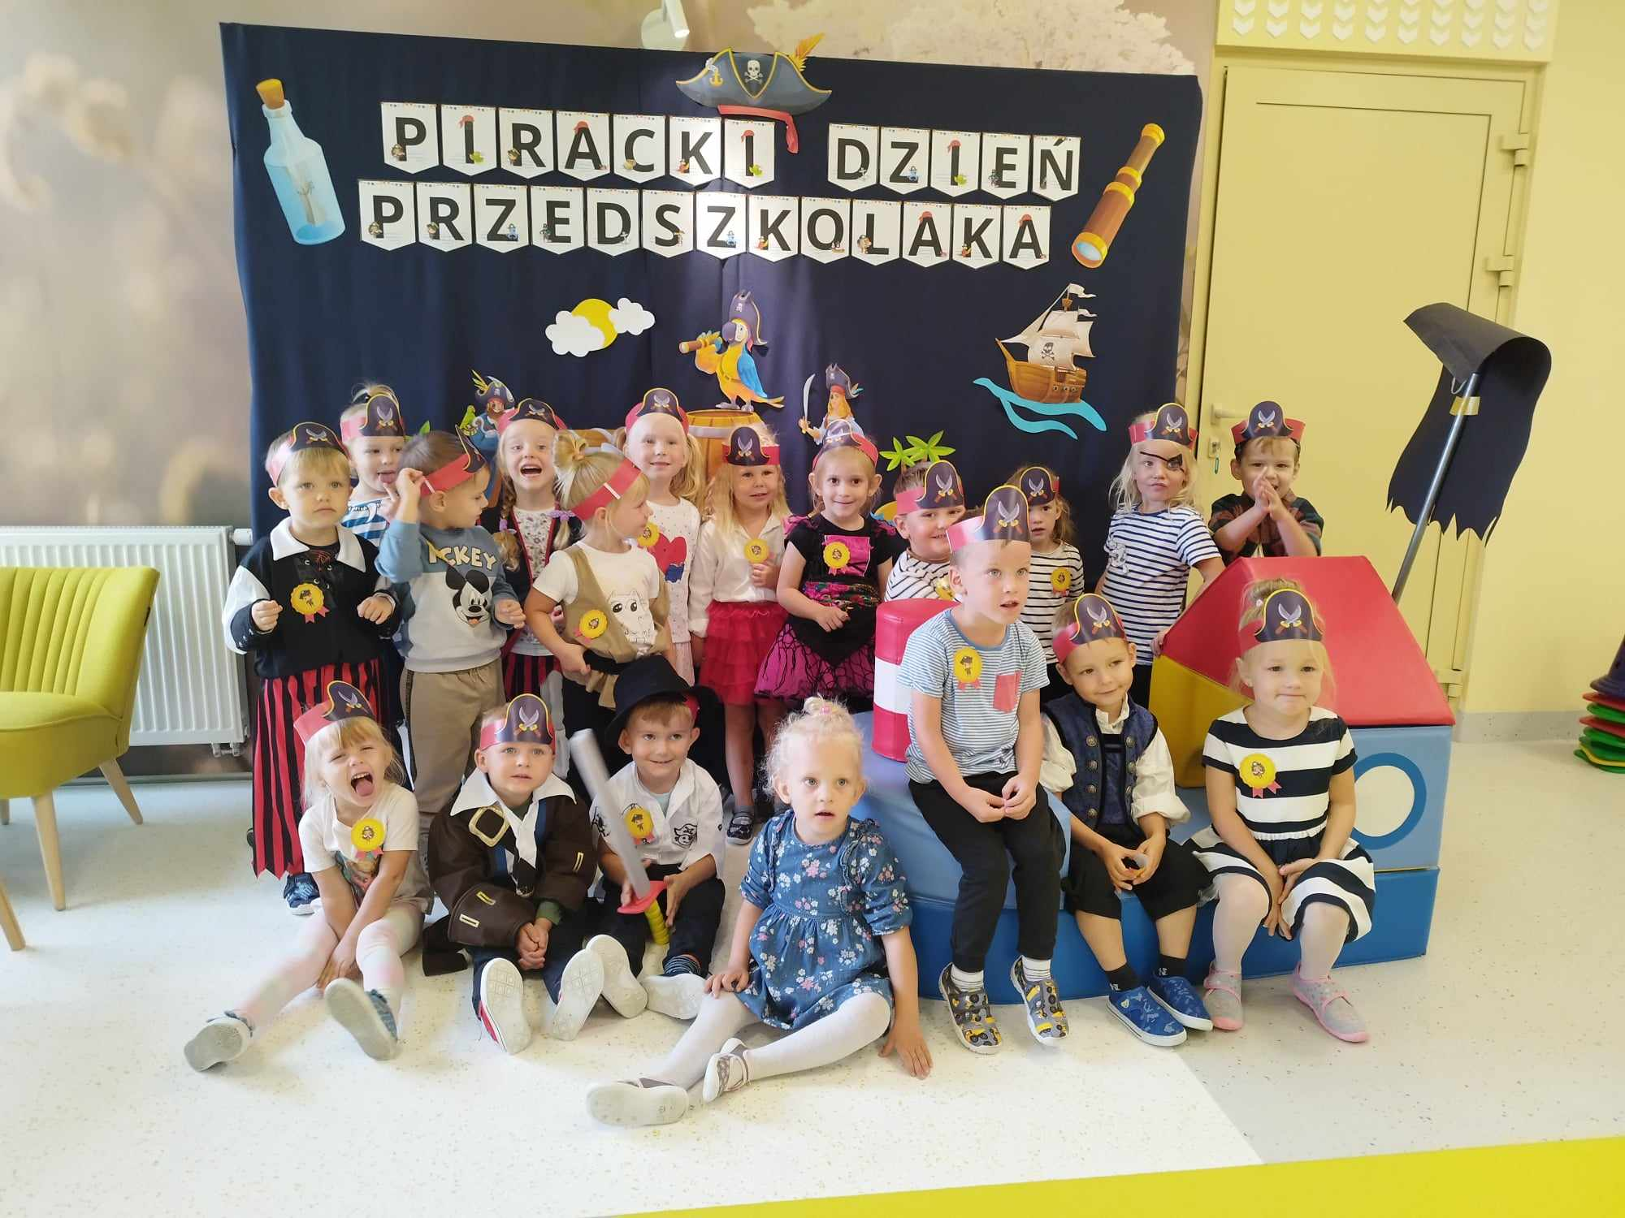
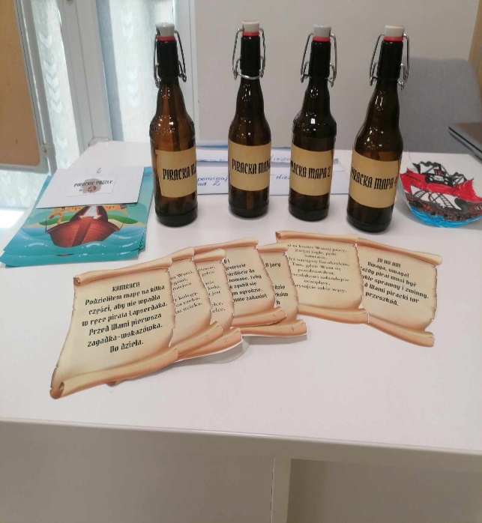
Dzień Przedszkolaka

Slide 7
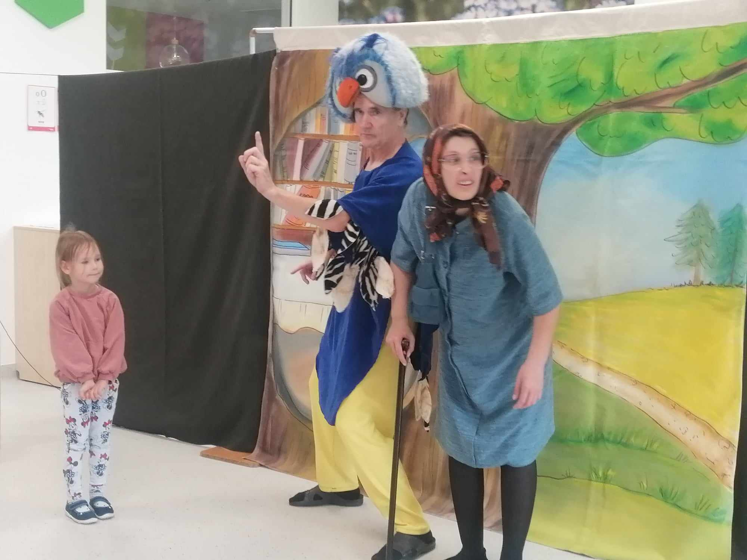
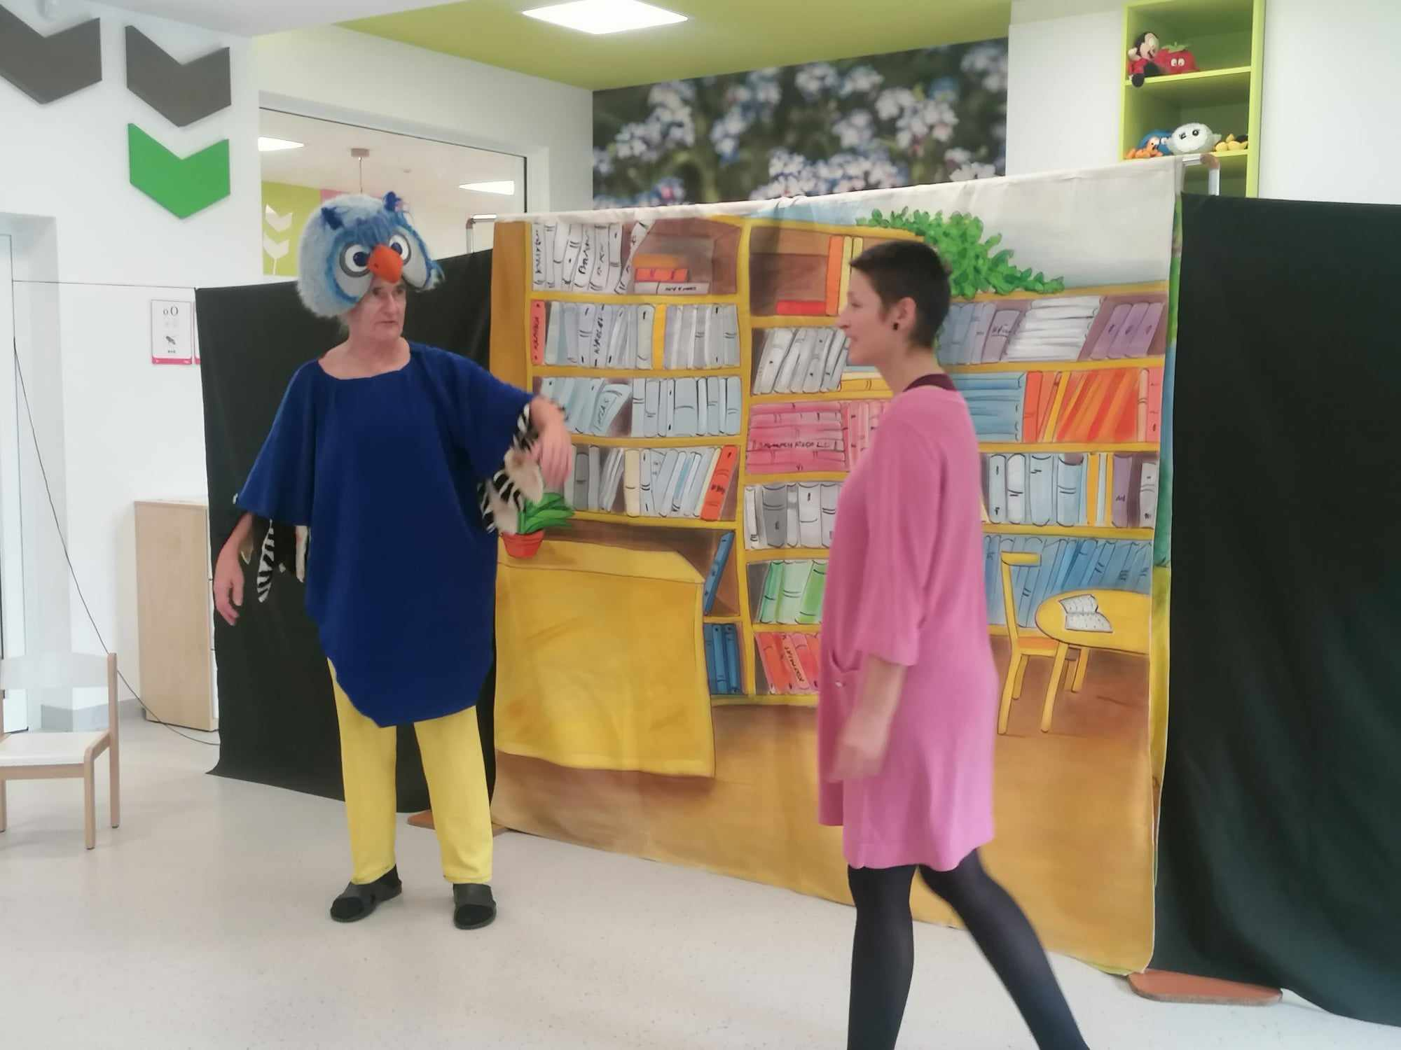
Przedstawienie teatralne „Sówka Mądra Główka”

Slide 8
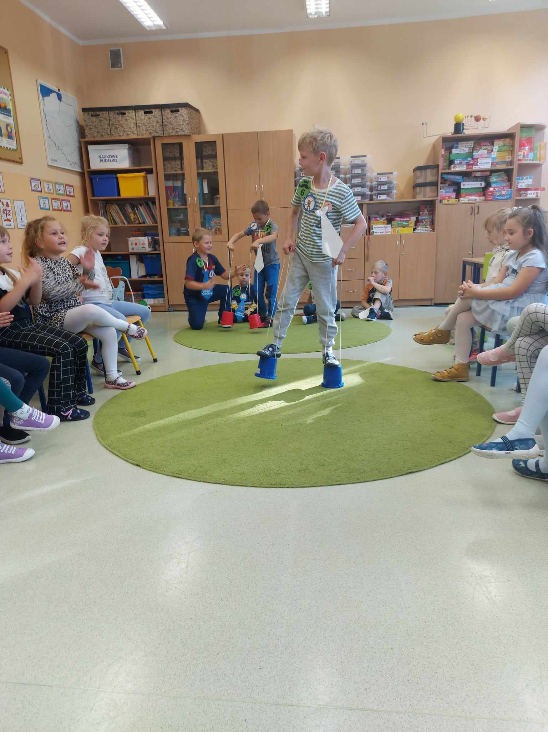
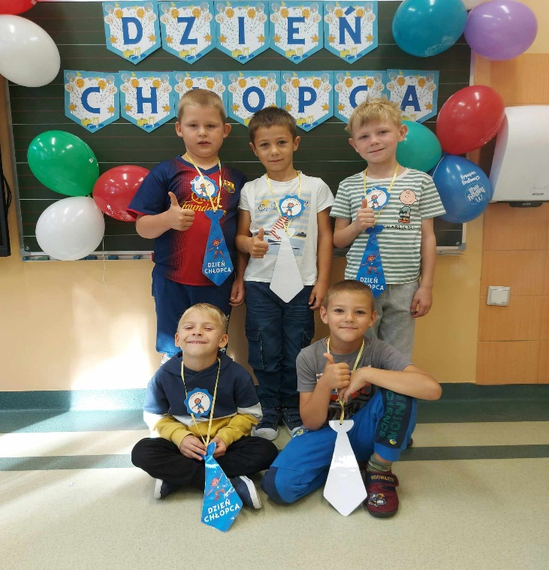
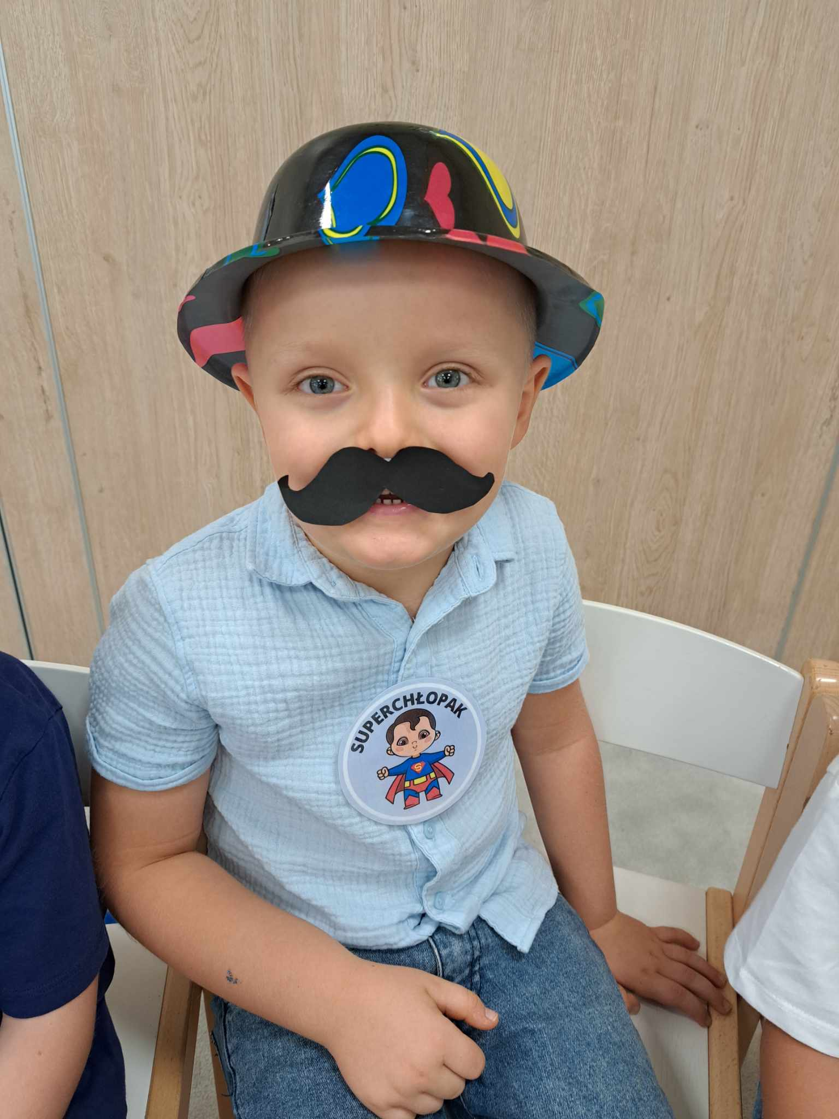
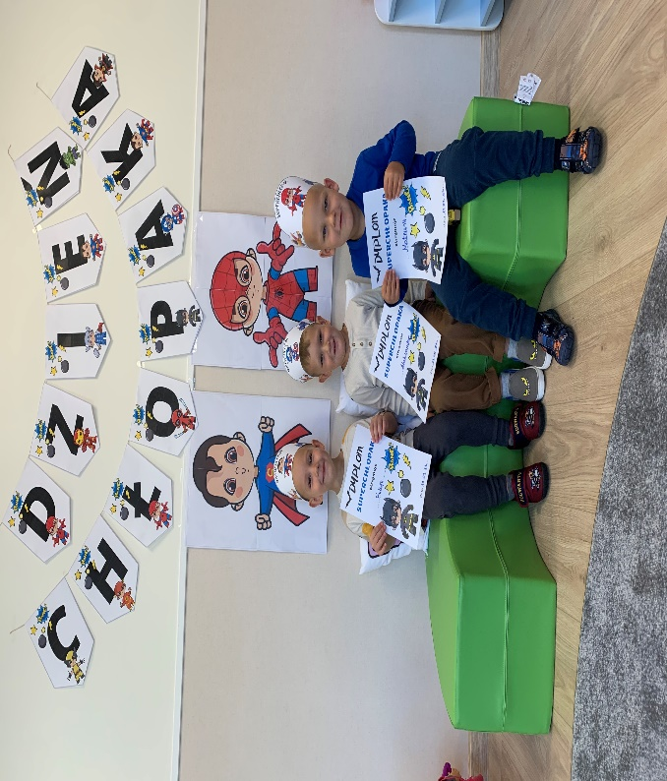
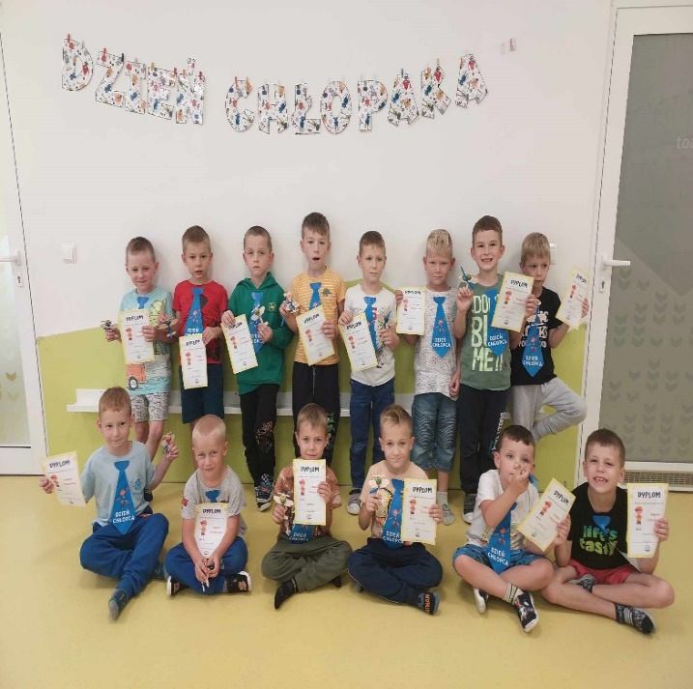
Dzień Chłopaka

Slide 9
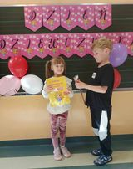
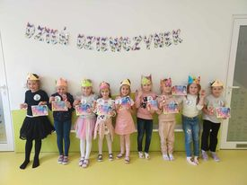
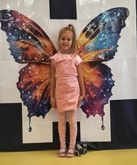
Dzień Dziewczynki

Slide 10
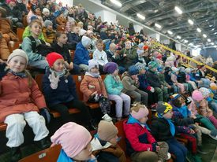
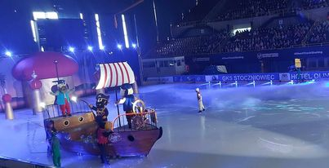
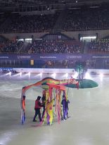
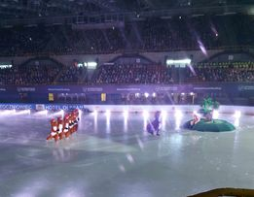
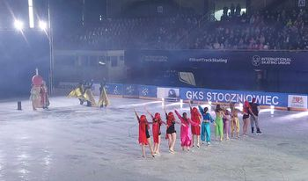
Wyjazd na rewię na lodzie „Przygody Sindbada Żeglarza”

Slide 11
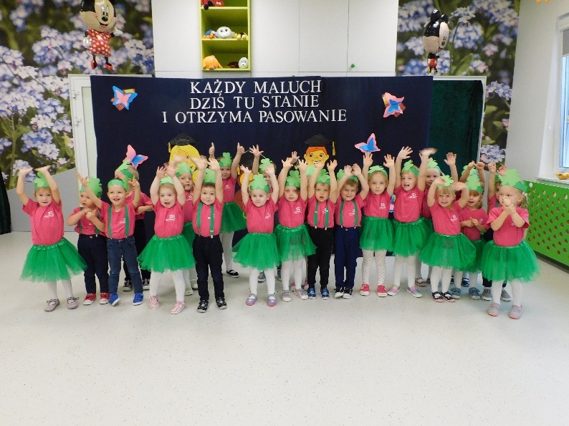
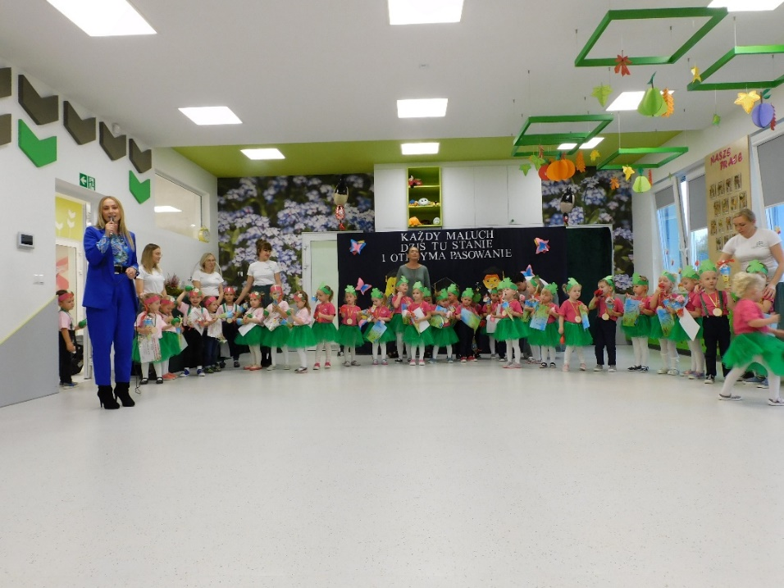
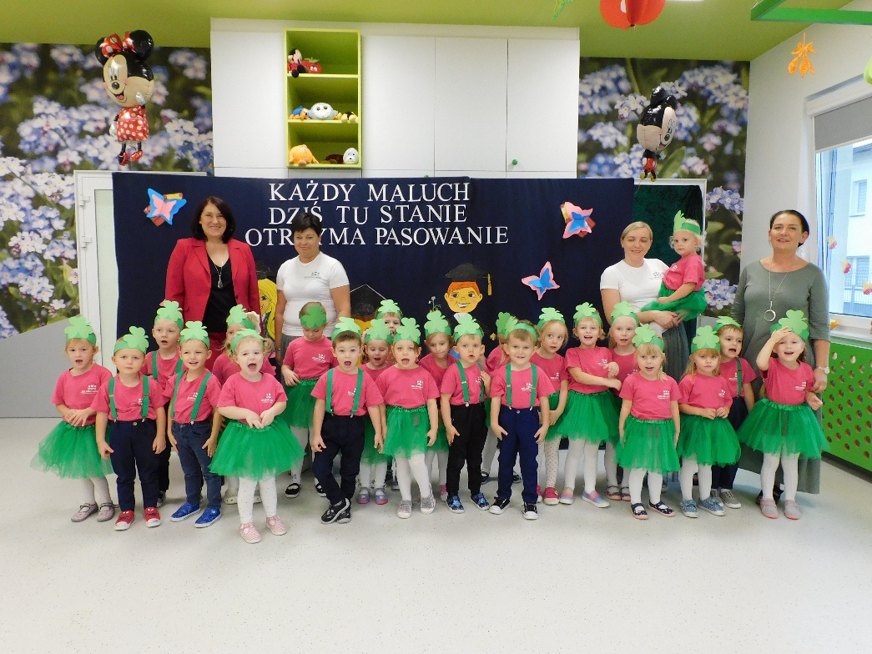
Pasowanie na Przedszkolaka i nadanie imienia grupom Poziomki i Koniczynki

Slide 12
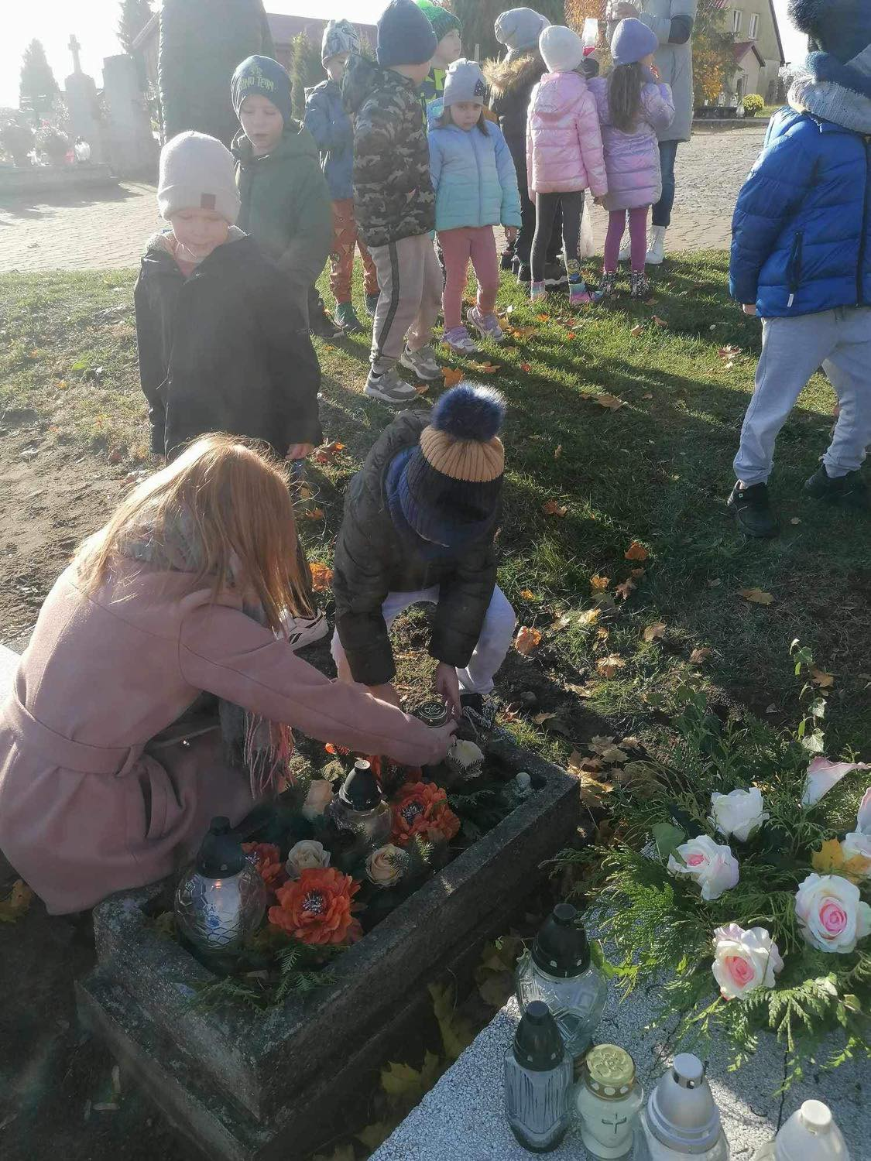
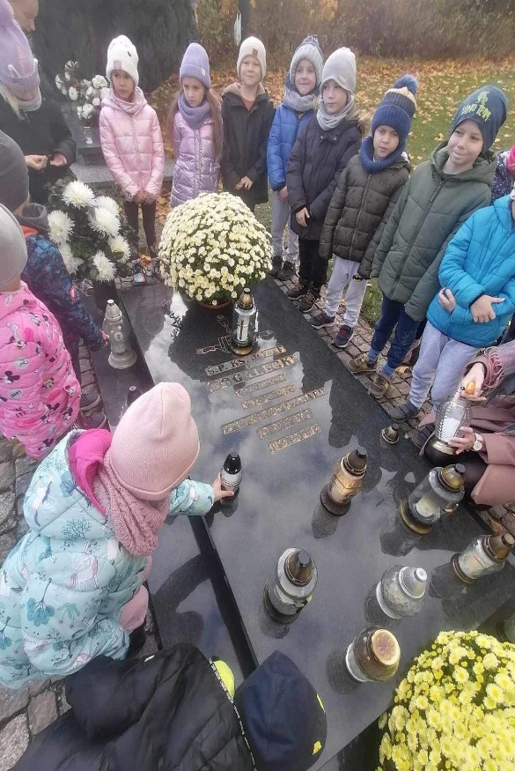
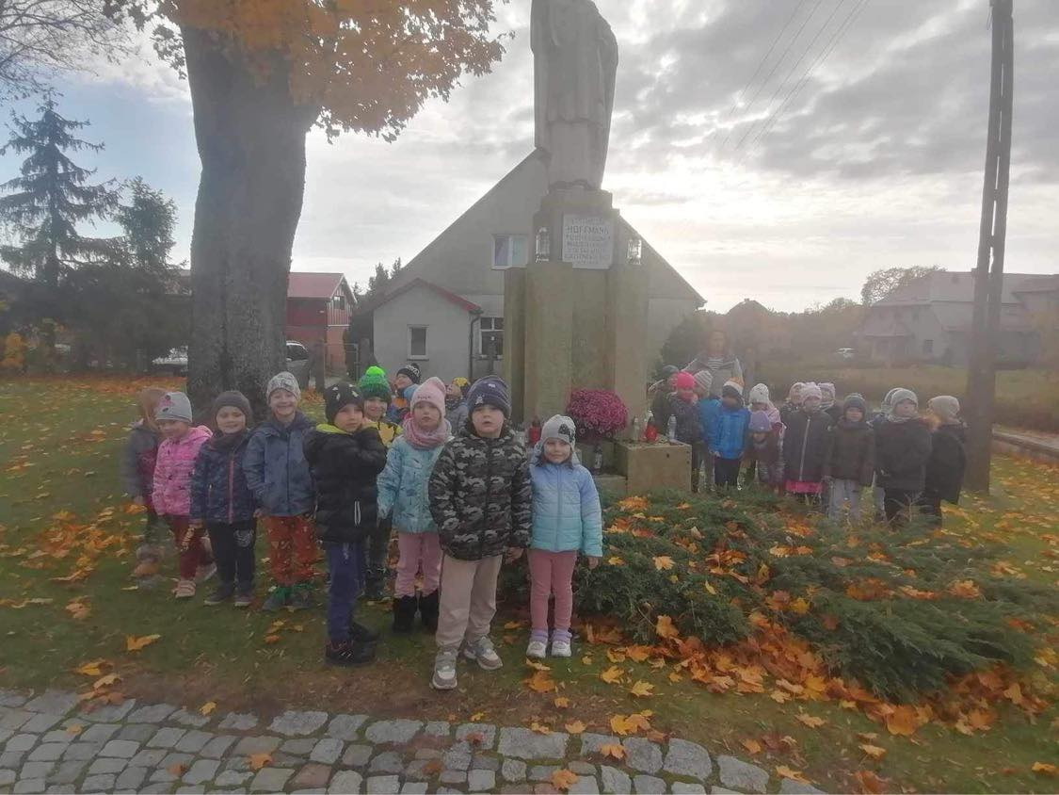
Akcja „Pamiętamy - znicze zbieramy”

Slide 13
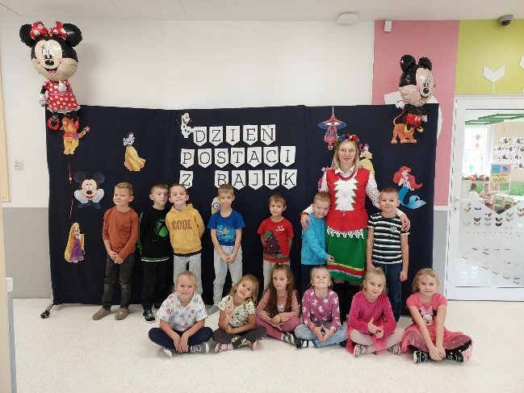
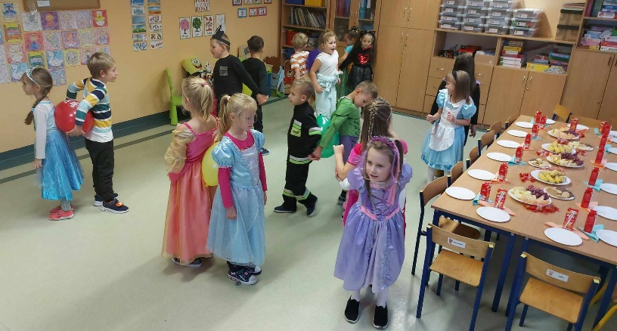
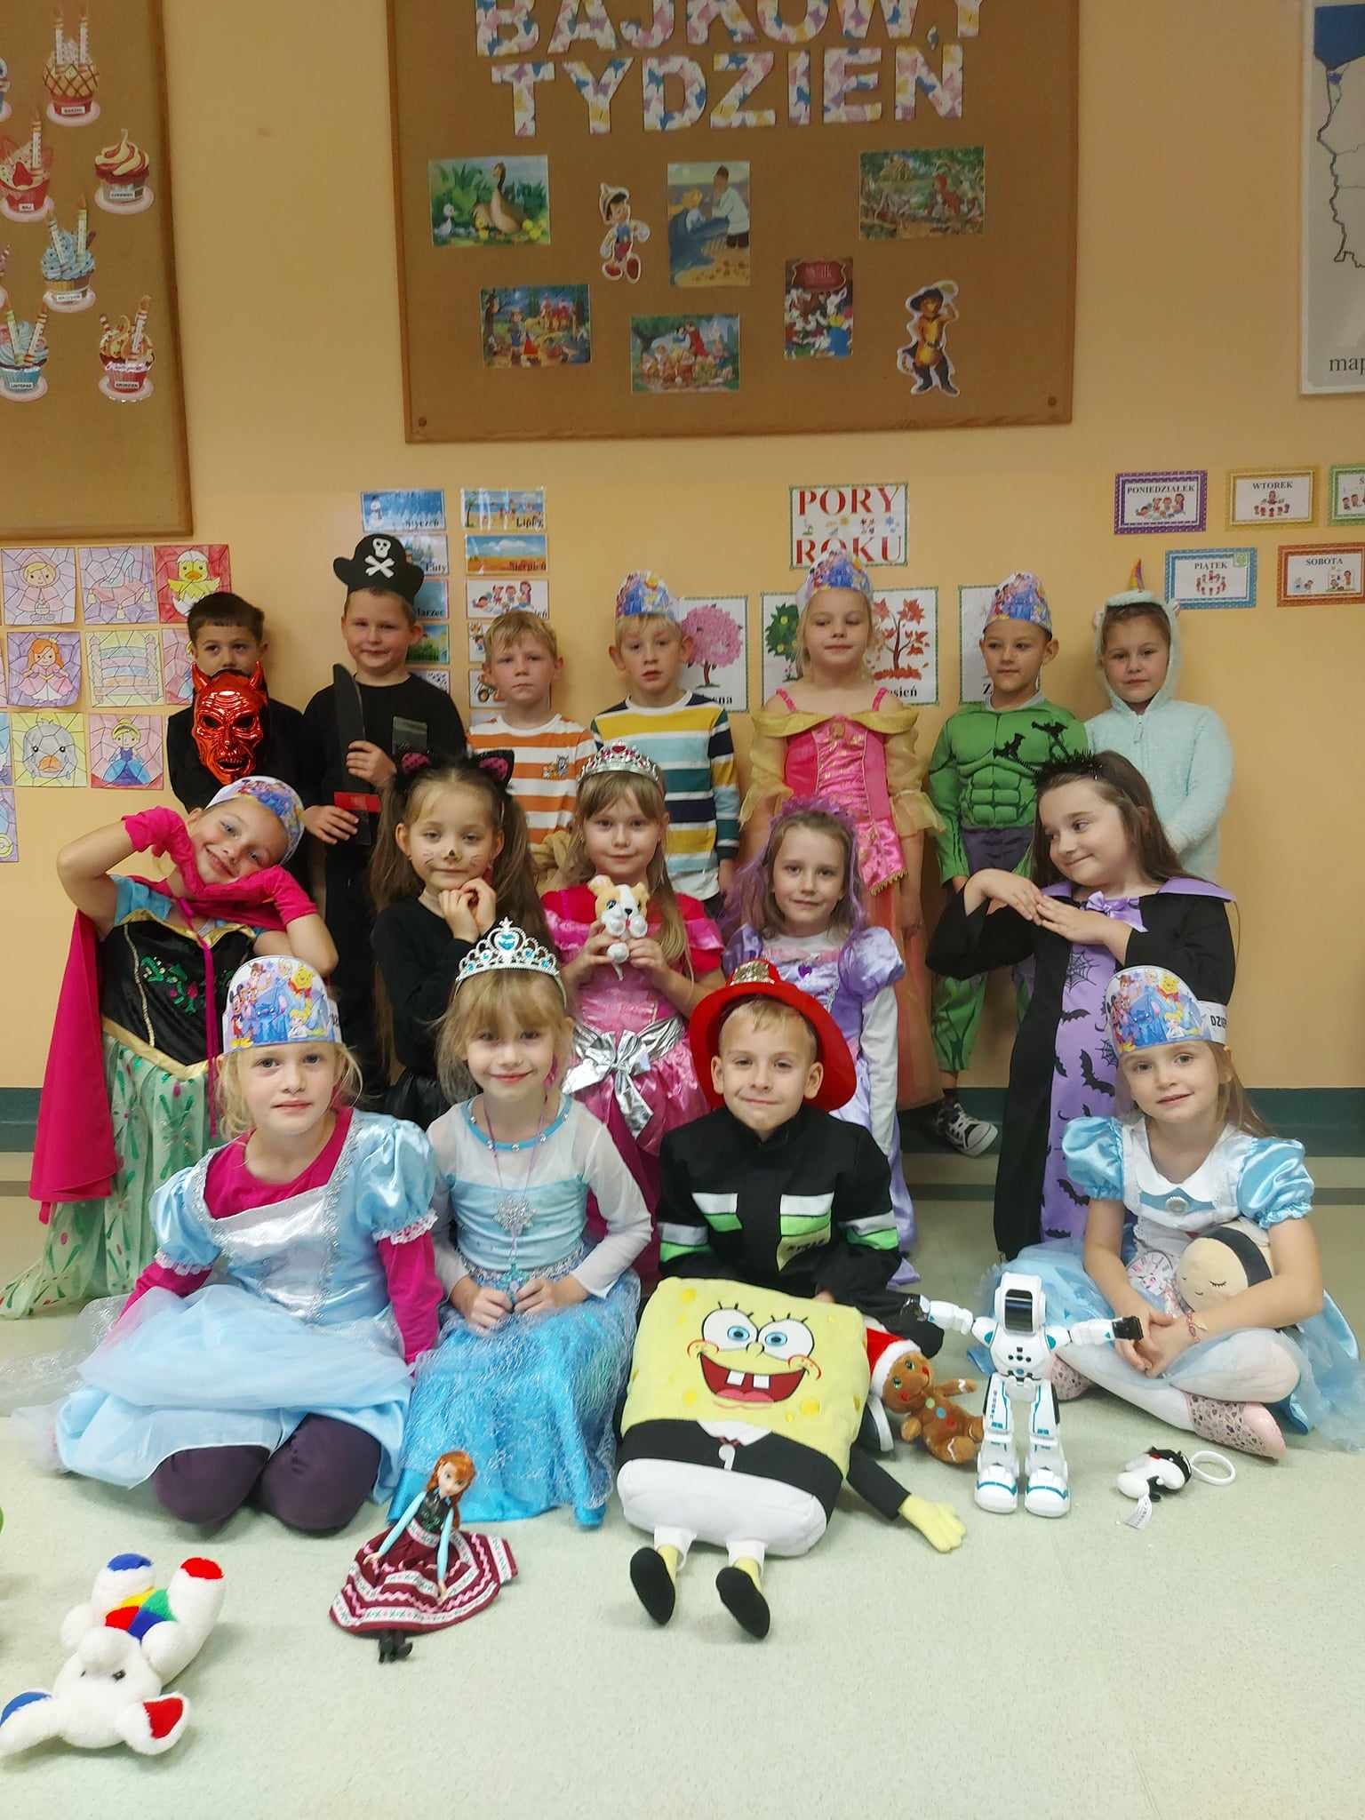
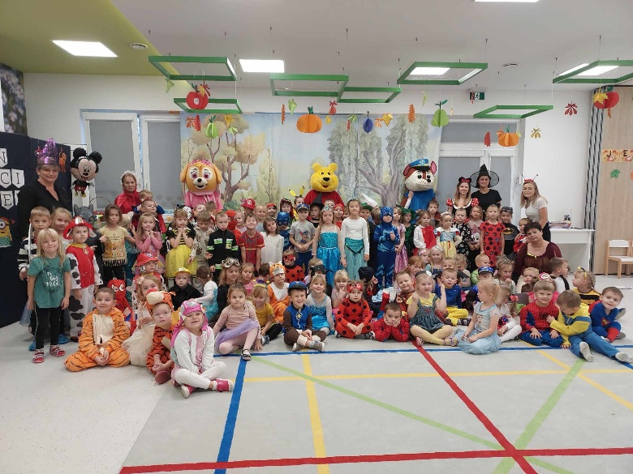
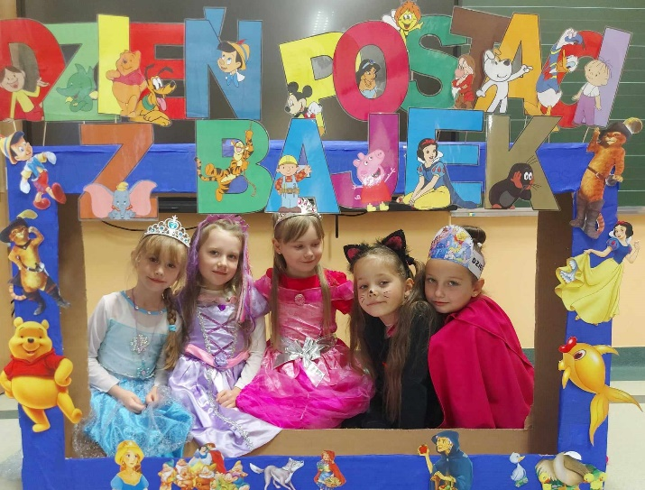
Projekt „Bajkowy Tydzień”

Slide 14
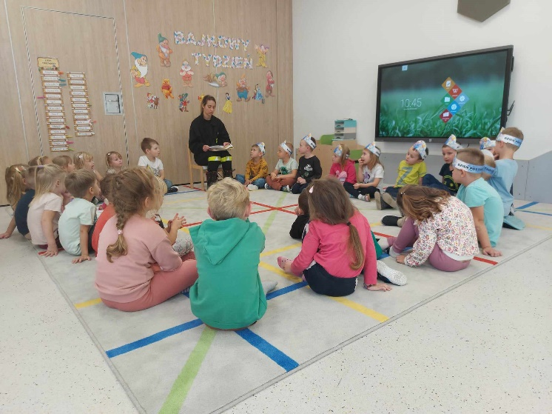
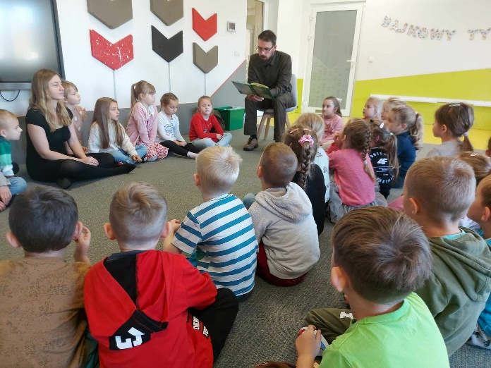
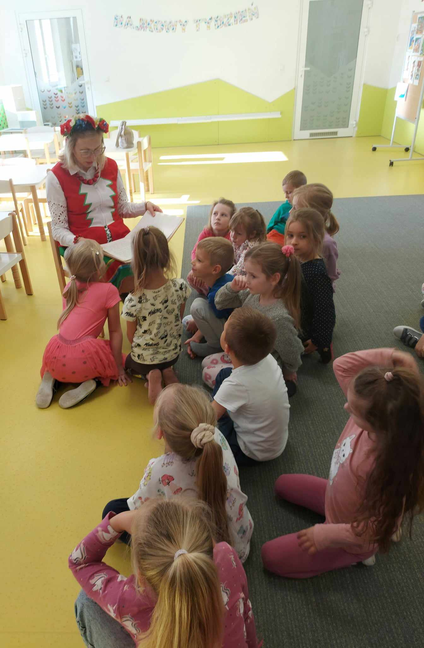
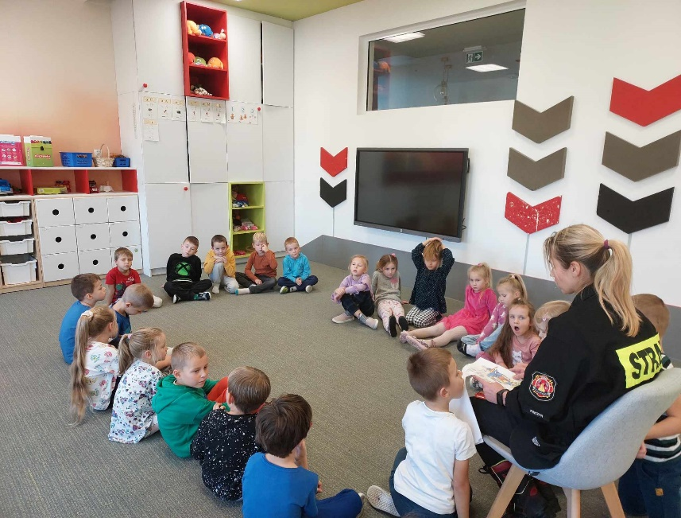
Dzień Głośnego Czytania

Slide 15
Dzień Zdrowego Śniadania

Slide 16
Święto Odzyskania Niepodległości

Slide 17
Dzień Pluszowego Misia

Slide 18
Quiz wiedzy o bezpieczeństwie „Bezpieczny Przedszkolak”

Slide 19
Andrzejki

Slide 20
Mikołajki

Slide 21
Wizyta w bibliotece
Udział Niezapominajek i Modraczków w przedstawieniu teatralnym pt. „Nadchodzące święta każdy zapamięta” wystawiany przez Teatr Maska z Krakowa.

Slide 22
Kiermasz Świąteczny

Slide 23
Mikołajki z alpakami

Slide 24
Spotkania w bibliotece gminnej

Slide 25
Spotkania opłatkowe

Slide 26
Bal Karnawałowy

Slide 27
Dzień Śniegu

Slide 28
Udział w projektach i akcjach charytatywnych

Slide 29
Realizacja projektu „W ekologicznym świecie dobrze bawić się będziecie”

Slide 30
Realizacja innowacji Święta Maryjne w Kalendarzu liturgicznym.

Slide 31
Obchodzimy urodziny

Slide 32
Udział przedszkolaków w konkursach

Slide 33
Dziękujemy za uwagę ☺

